Slide 1
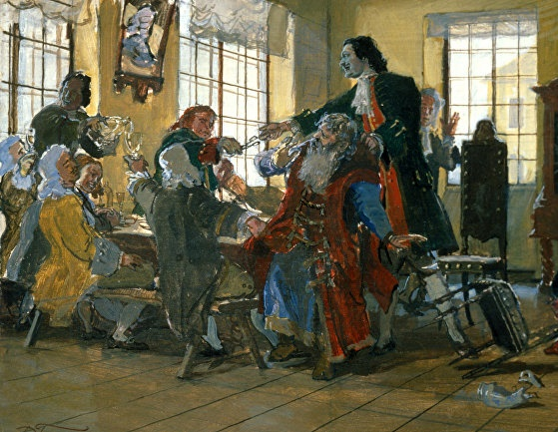
Российское общество в Петровскую эпоху

Slide 2
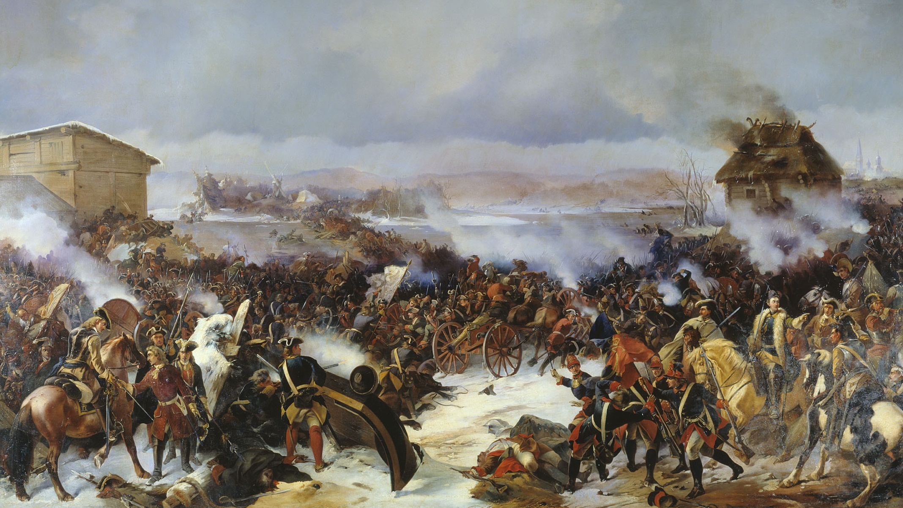
Битва при Нарве 1700 года

Slide 3
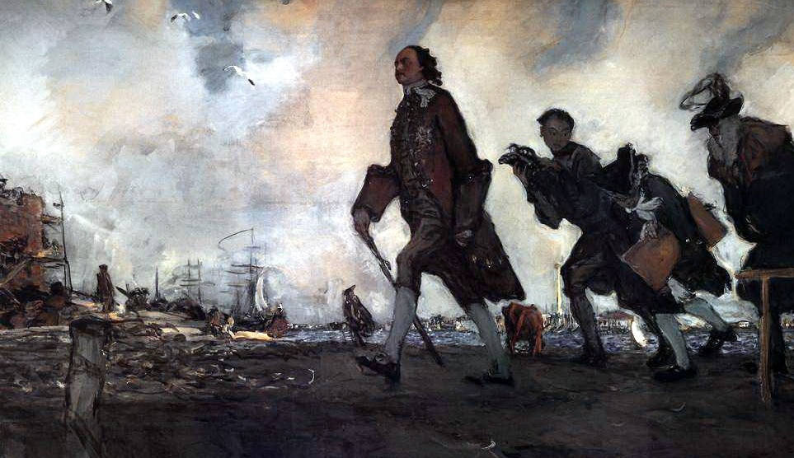
Для создания новых источников государственного дохода при Петре I была введена особая должность прибыльщика.

Slide 4
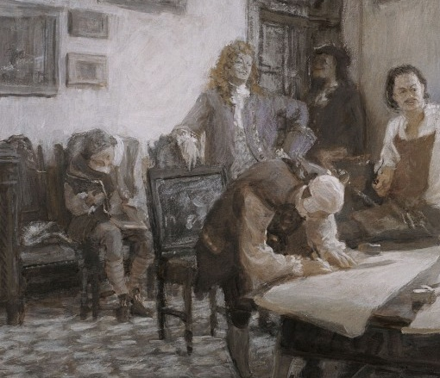
Прибыльщик —
государственный чиновник с 1704 года, в задачу которого входило изыскание источника дохода для государства.

Slide 5
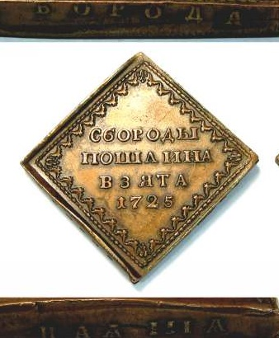
Бородовой знак

Slide 6
Налоги в России при Петре I
Введение бесконечных косвенных налогов
Стремление прибыльщиков пополнить казну
Введение бесконечных
прямых налогов

Slide 7
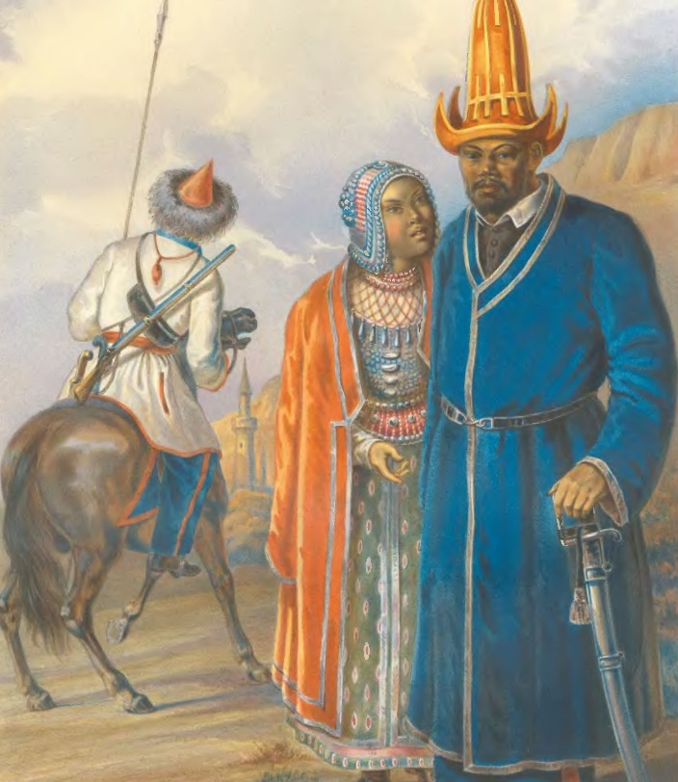
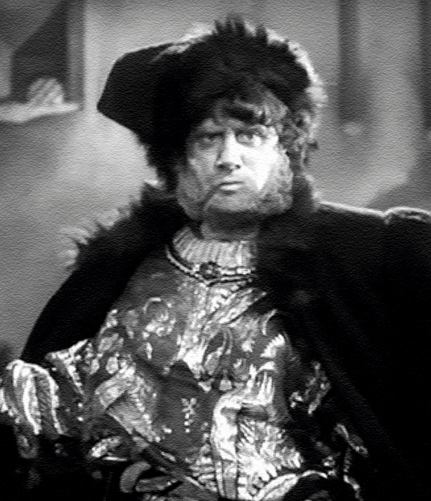
При Петре I в Башкирии был введён налог на цвет глаз.
Чем темнее были глаза у человека, тем меньше он платил налога.

Slide 8
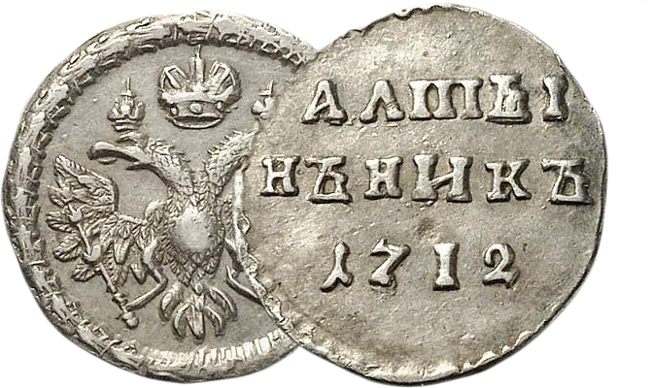
Налог на цвет глаз
1
Чёрные глаза – 2 алтына.

Slide 9
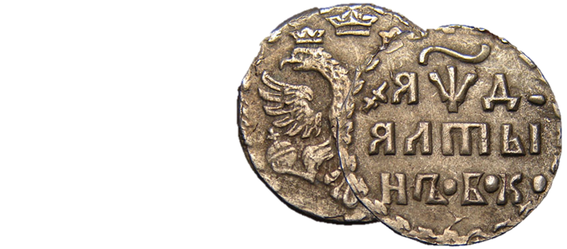
Алтын —
это серебряная монета достоинством 3 копейки.

Slide 10
Налог на цвет глаз
1
2
3
4
Чёрные глаза – 2 алтына.
Серые глаза – 7 алтын.
Зелёные глаза – 10 алтын.
Голубые глаза – 13 алтын.

Slide 11
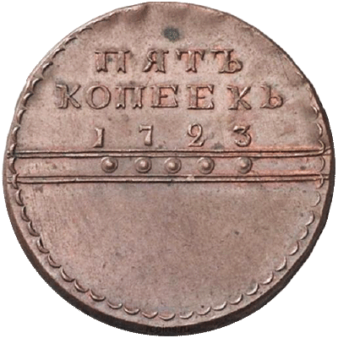
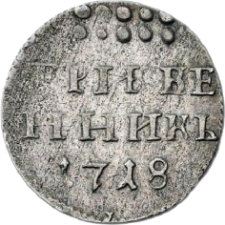
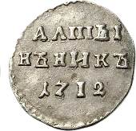
Цены в России при Петре I
За овцу
За 64 кг муки
или
Гривенник (10 копеек)
5 копеек
Алтын (3 копейки)
1 копейка

Slide 12
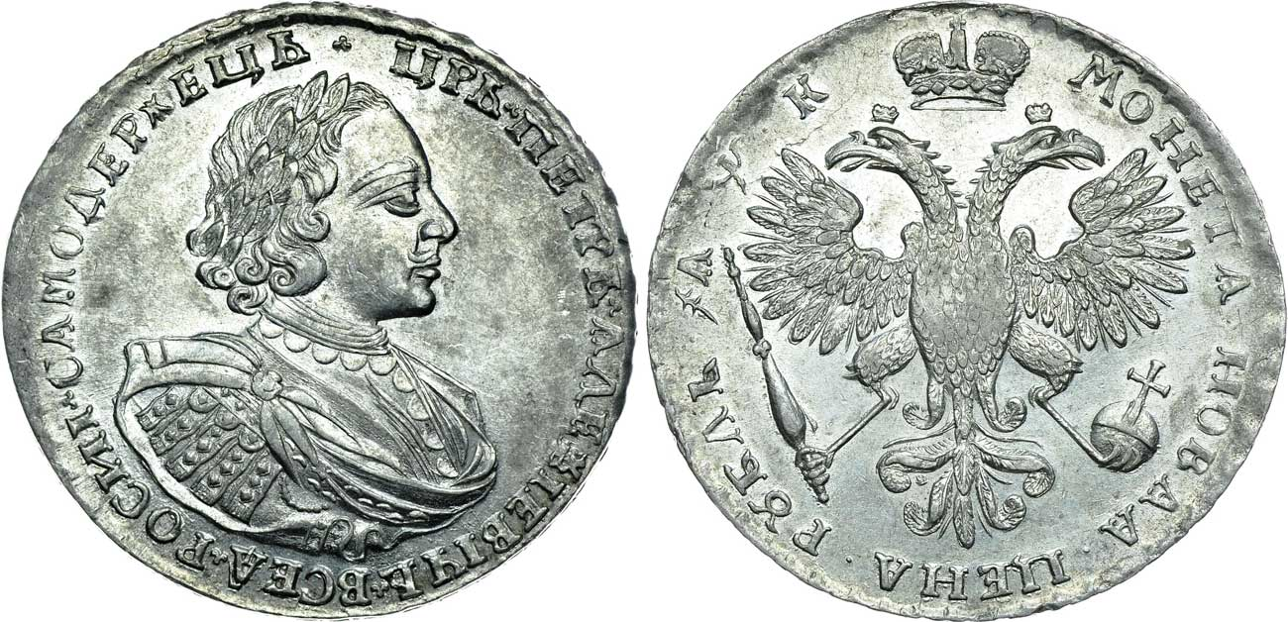
1 рубль 1720 года

Slide 13
Вопросы занятия
1
Дворянское сословие.
2
Городская жизнь.
3
Положение крестьян.

Slide 14
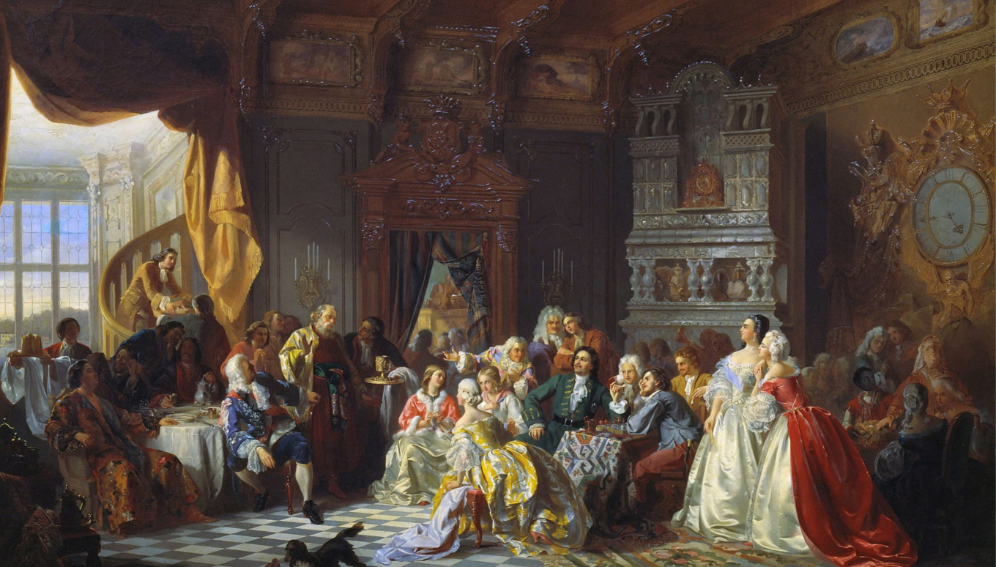
В начале XVIII века российское дворянство насчитывало около 70 тысяч человек.

Slide 15
Российское дворянство в начале XVIII века
Богатые дворяне
Бедные и средние дворяне
Насчитывалось 600 человек
Составляли более 90 % от общего числа дворян
Составляли 0,8 % от общего числа дворян
Имели не более 100 душ
Держали более тысячи крестьянских душ
60 % дворян из этого числа владело душами в количестве
от 1 до 20

Slide 16
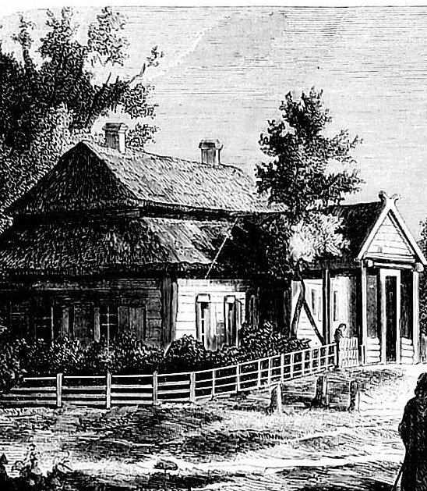
Усадьбы мелкопоместных дворян практически не отличались от владений состоятельных крестьян.

Slide 17
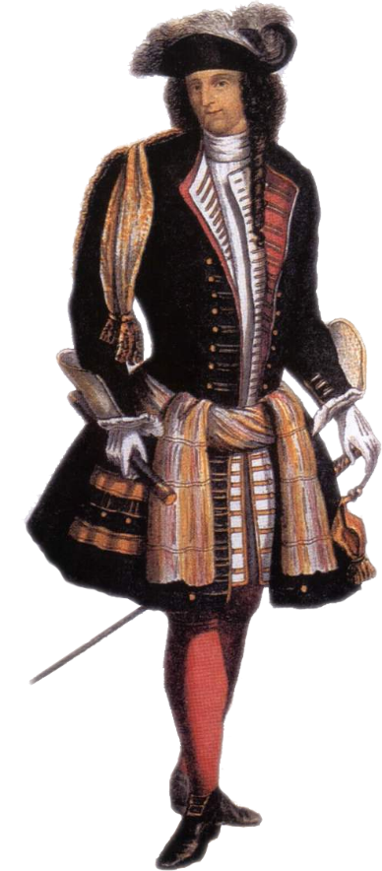
Дворяне в эпоху Петра I
1
Были прикреплены к отбыванию государственной службы.
2
Несли военную службу в регулярных армии и флоте.
3
Несли гражданскую службу в новых учреждениях.

Slide 18
Дворяне в эпоху Петра I
1
2
3
Прикрепление дворян к отбыванию государственной службы
Требование наличия образования
и специальных навыков
Введение обязательной школьной подготовки к службе для дворян

Slide 19
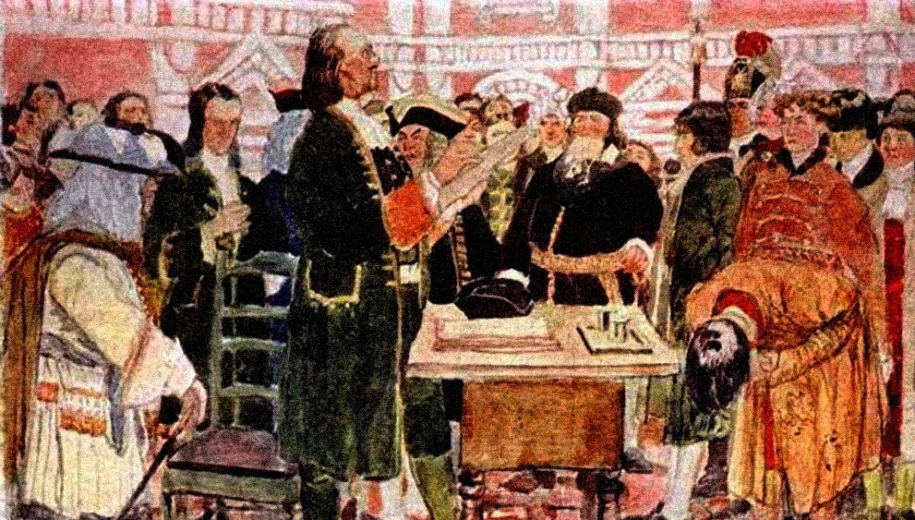
Безграмотным дворянским недорослям не разрешалось жениться, покупать земли и крестьян.

Slide 20
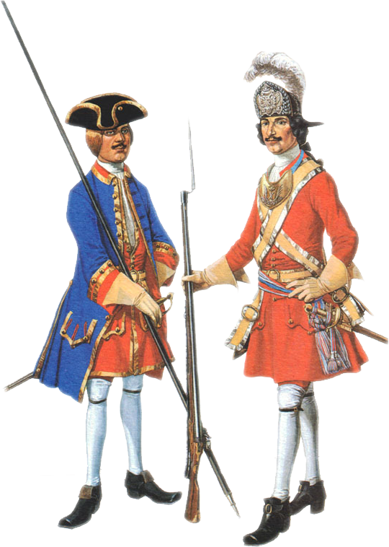
Указ 1714 года о единонаследии
1
Упразднение различий между поместными и вотчинными владениями.
2
Вся земельная собственность дворян стала наследственной.
3
Дворян могли лишить имения за неявку на службу, иную провинность.

Slide 21
Дворяне в эпоху Петра I
Право землевладельца
завещать имение только
одному из сыновей
Возможность
избежать дробления
родовых владений
Принятие Указа о единонаследии в 1714 году
Обязанность остальных
сыновей землевладельца
нести службу
Возможность
получения земельной
собственности

Slide 22
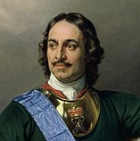
«Ежели недвижимое [имущество] будет всегда одному сыну, а прочим только движимое,
то государственные доходы будут справнее, ибо с большого всегда господин довольнее будет…
и один дом будет, а не пять, и может лучше льготить подданных, а не разорять их».
Пётр I
1672–1725

Slide 23
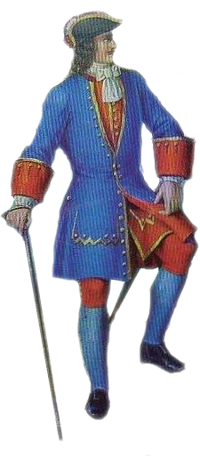
Указ о единонаследии
1
2
Право дворян, которые находились на военной службе, покупать имения после 7 лет службы.
Право дворян, нёсших гражданскую службу, покупать имения после 10 лет службы.

Slide 24
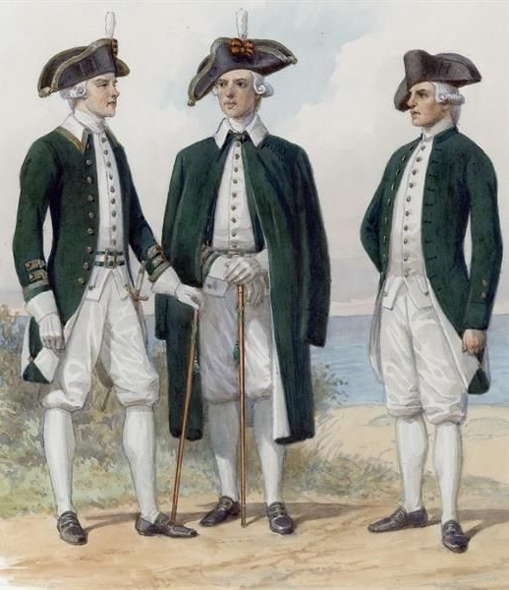
Указ о единонаследии вызывал большое недовольство среди дворян.
Они любыми способами старались его обойти.

Slide 25
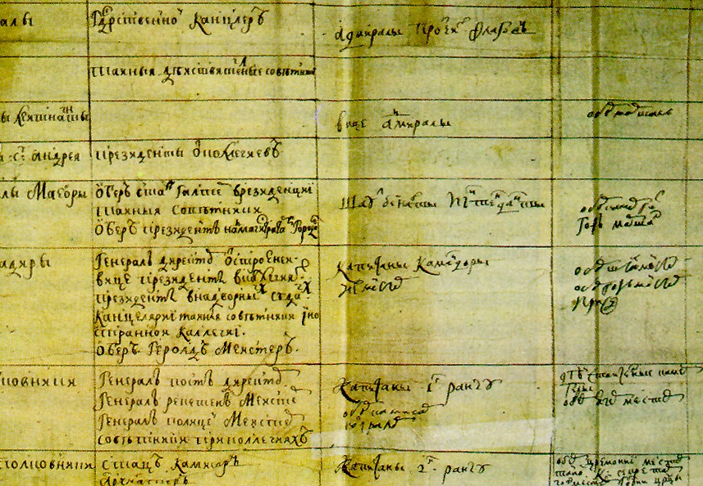
Введение Табели о рангах
Выходцы из низших сословий получили возможность строить карьеру и могли дослужиться до высоких чинов.

Slide 26
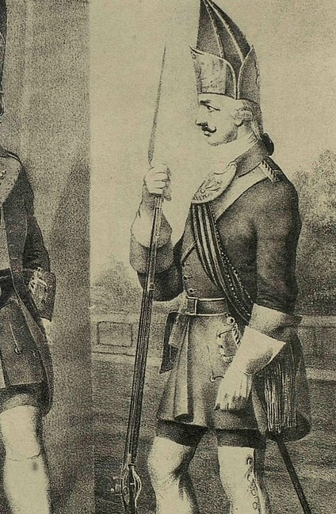
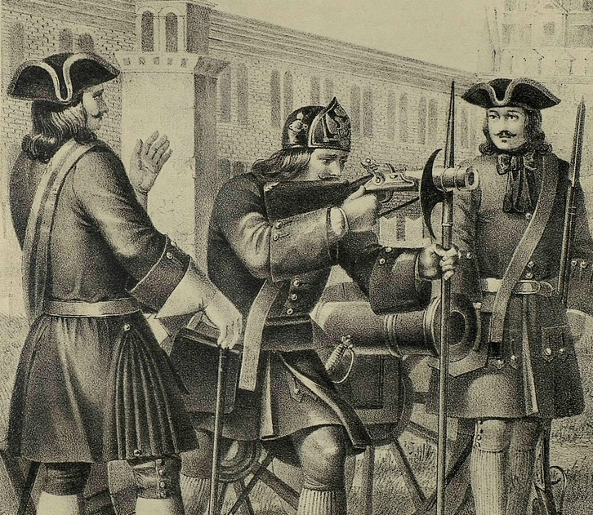
25 % офицерского состава
в пехотных полках в начале XVIII века вышли из простых солдат.

Slide 27
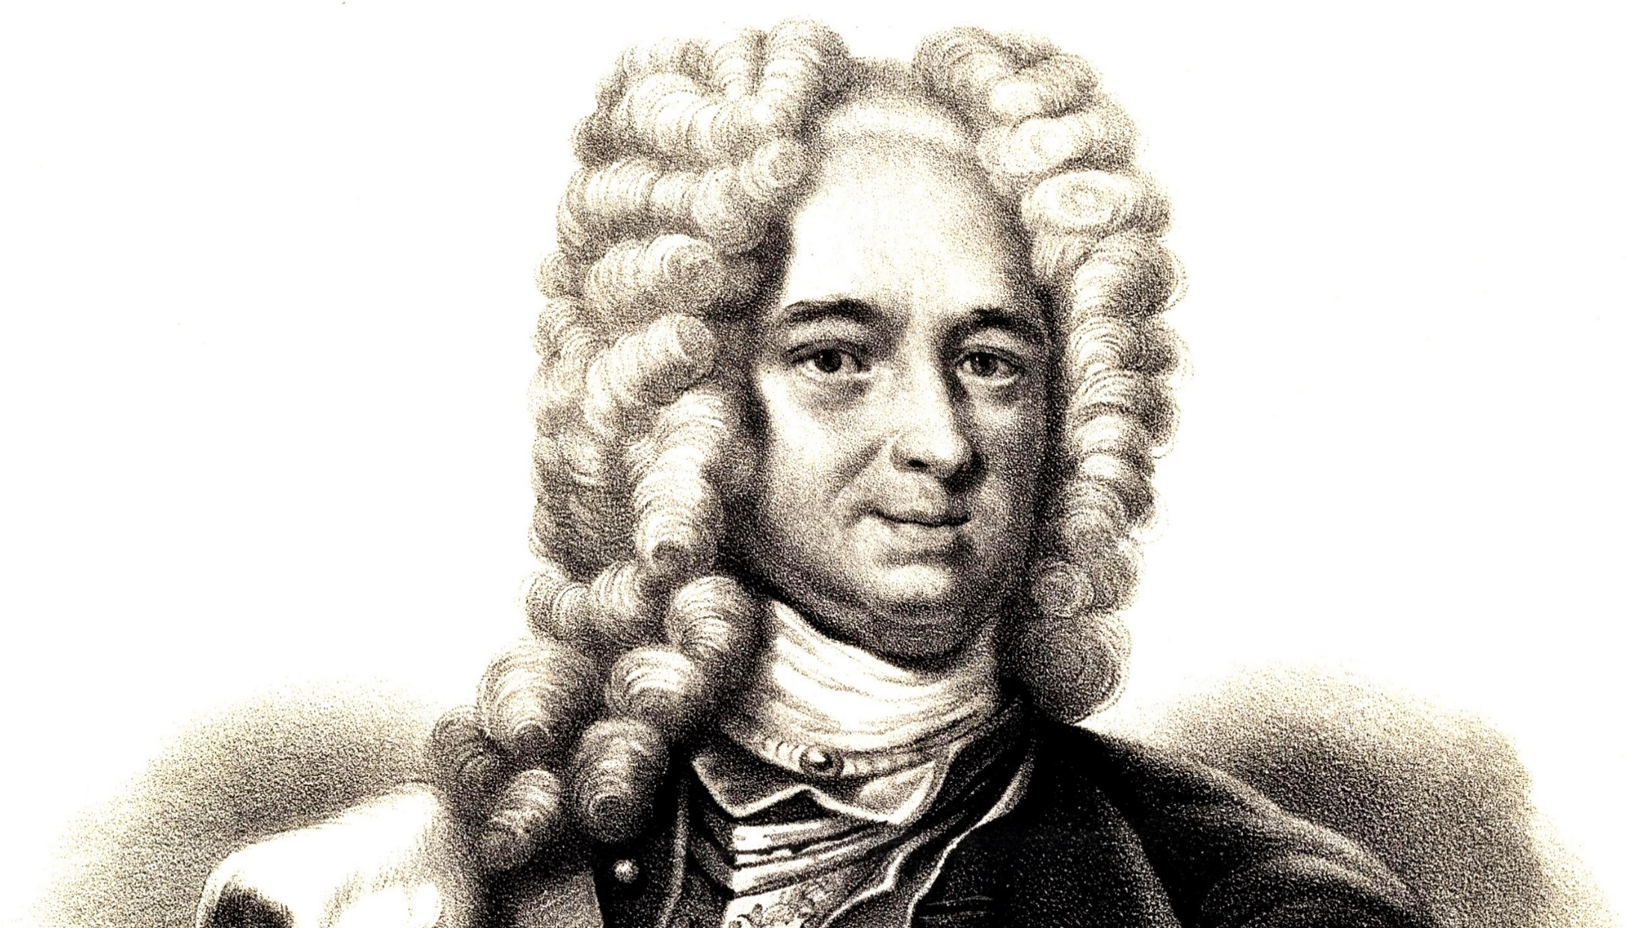
Ближайший сподвижник Петра I А. Д. Меншиков
Пётр I лично продвигал по службе талантливых государственных и военных деятелей.

Slide 28
Орден Андрея Первозванного

Slide 29
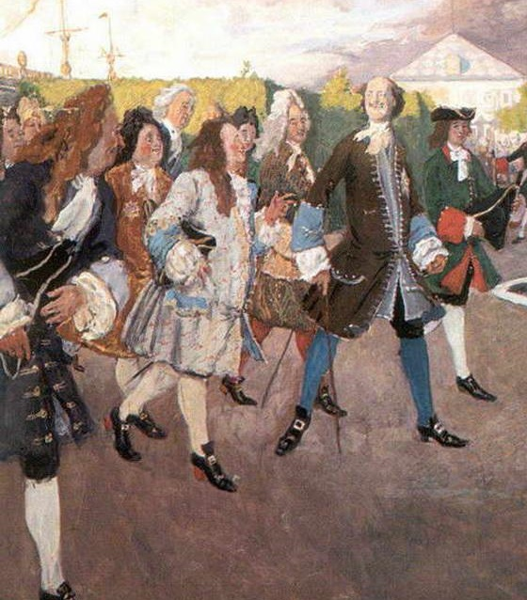
Благодаря нововведениям Петра I все «служилые люди» были объединены в единое сословие – дворянство.
Дворянство на польский манер называли «шляхетством».

Slide 30
Положение старой знати при Петре I
Сохранение своих прежних земель
Сохранение высокого статуса представителями старой знати
Высшие должности в армии и системе управления
Закрытость правящей верхушки для выходцев из низших сословий

Slide 31
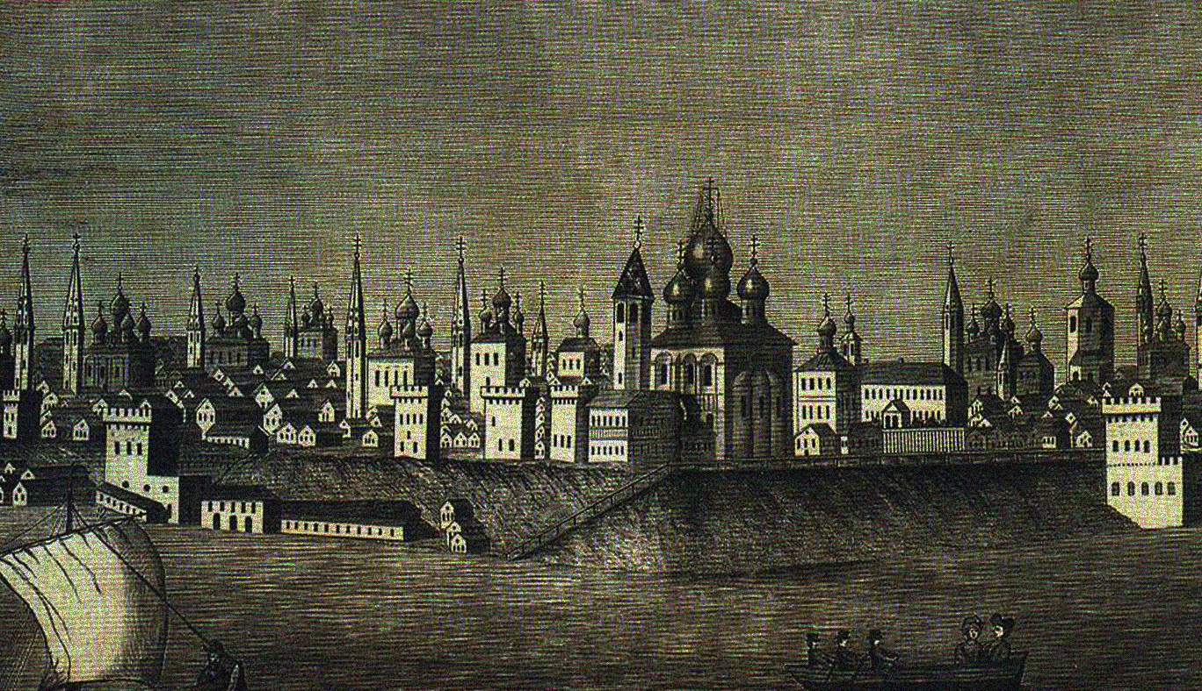
Городских жителей в России в начале XVIII века было около 600 тысяч человек (4 % населения).

Slide 32
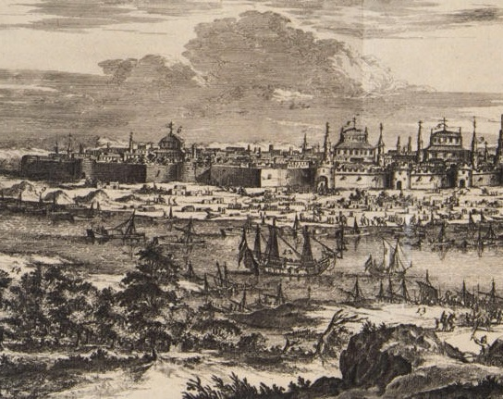
Российские города в начале XVIII века
Представляли собой военно-административные центры, в которых размещались гарнизоны и чиновники государственных учреждений.

Slide 33
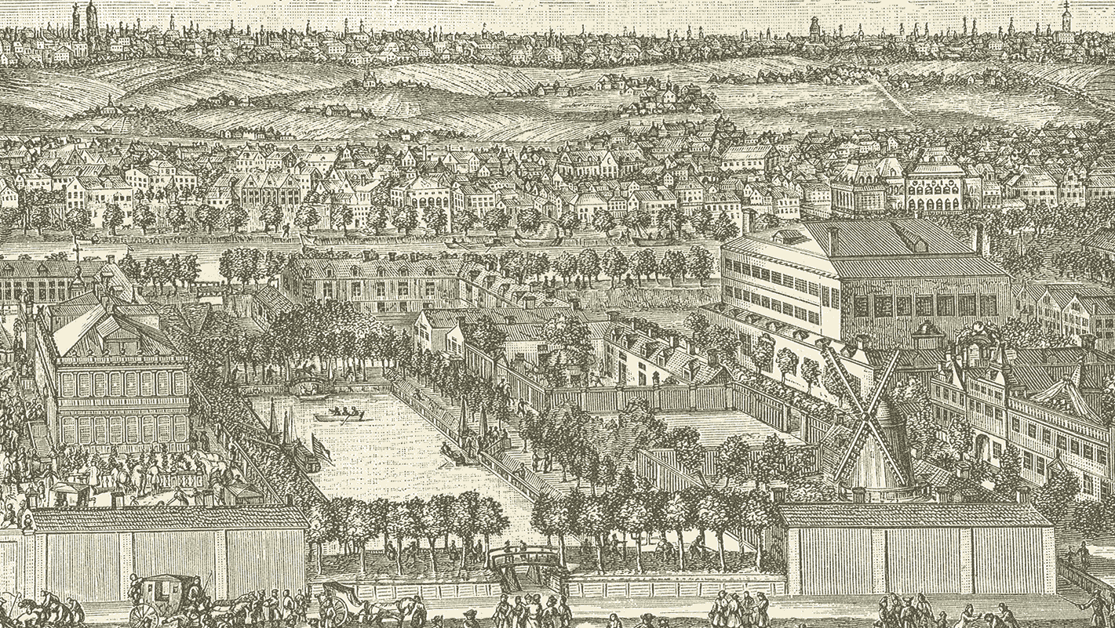
Москва в начале XVIII века

Slide 34
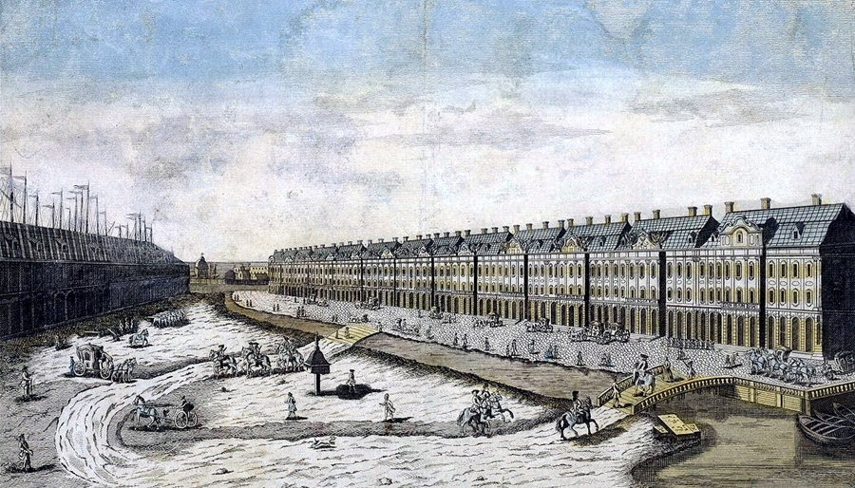
В 1720 году в Петербурге был основан Главный магистрат.

Slide 35
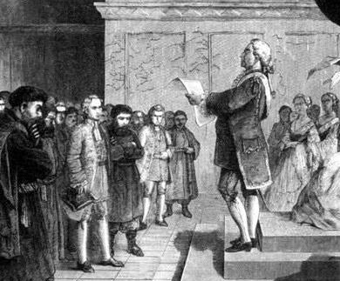
Магистрат —
сословный орган городского управления в России с 1720 по 1864 год.
Первоначально имел административно-судебные, а с 1775 года – преимущественно судебные функции.

Slide 36
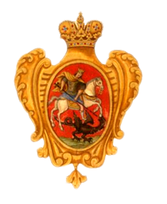
Городовые магистраты при Петре I
1
Заменили собой земские избы.
2
Состояли из выборных бургомистра и советников-ратманов.
3
Им подчинялось торгово-промышленное население городов.

Slide 37
Функции членов магистрата
1
Помощь воеводам в городах.
2
Обеспечение сбора налогов.
3
Поставка рекрутов.
4
Выполнение служб, повинностей.

Slide 38
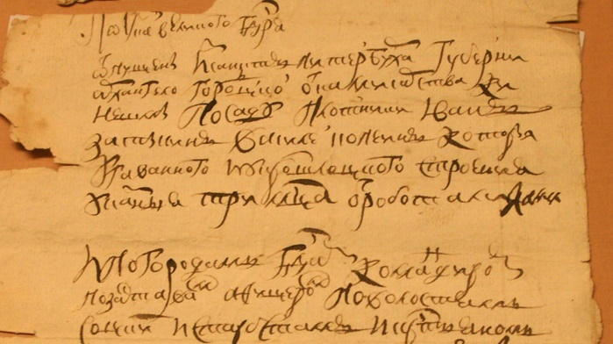
Подорожная грамота плотников Кинешемского посада
Магистраты выдавали паспорта, выявляли людей без документов.

Slide 39
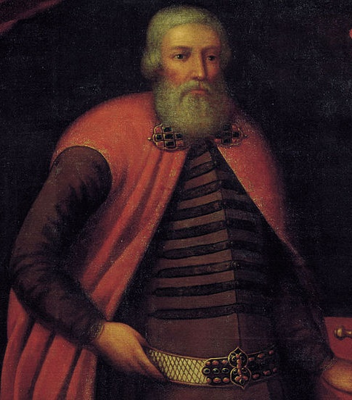
В ходе реформы города не получили настоящего самоуправления.
Горожане находились в подчинении у провинциальных и городовых начальников-воевод.

Slide 40
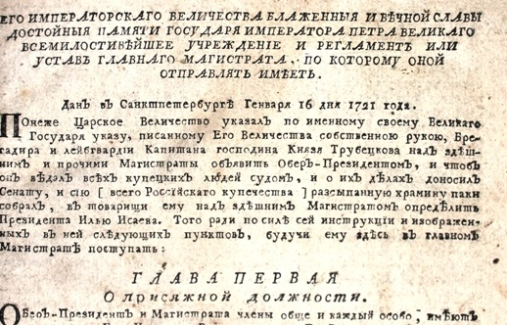
«Регламент Главного магистрата»
По «Регламенту» горожане делились
на «регулярных граждан», которые входили в гильдии и цехи, и «подлых», которых нанимали на «чёрные работы».

Slide 41
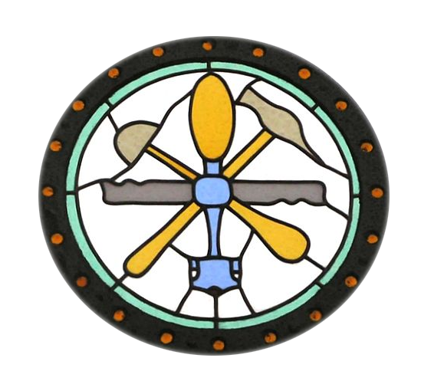
Гильдии —
купеческие, политические, религиозные объединения, защищавшие права своих членов.

Slide 42
Гильдии по «Регламенту» 1721 года
Первая гильдия
Вторая гильдия
Крупные купцы
Мелкие торговцы
Доктора, аптекари, ремесленники-ювелиры, иконники и живописцы
Содержатели постоялых дворов и мастера-ремесленники

Slide 43
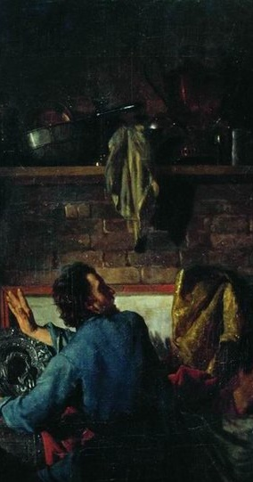
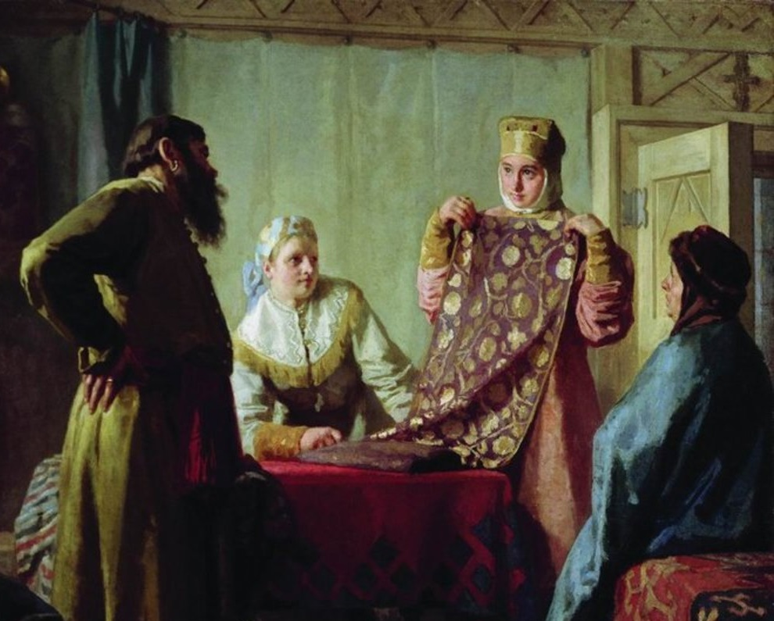
Запись в ту или иную гильдию производилась в зависимости от степени состоятельности горожанина.

Slide 44
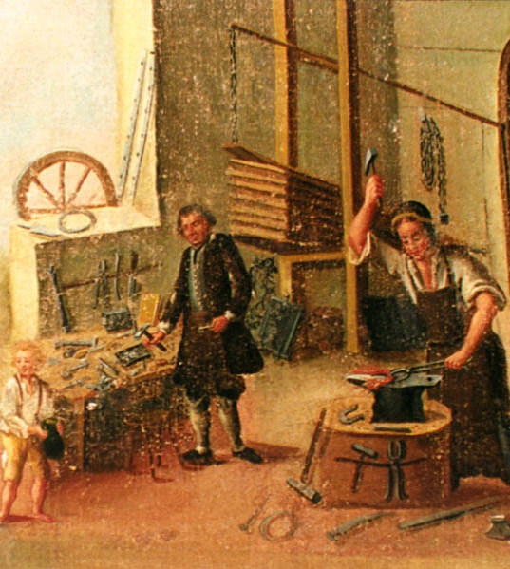
Цехи состояли из мастеров-ремесленников и работавших у них подмастерьев и учеников.

Slide 45
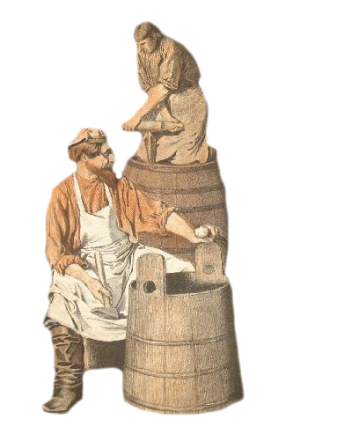
Характер цехов в России
1
Не стали независимыми корпорациями как в Западной Европе.
2
Члены цехов собирались на сходы и выбирали старшин.
Задачей цехов был сбор налогов. Наиболее состоятельные граждане платили за неимущих.
3

Slide 46
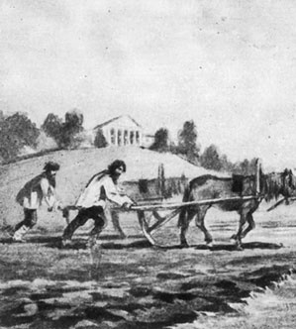
При Петре I большинство населения России составляли крестьяне.

Slide 47
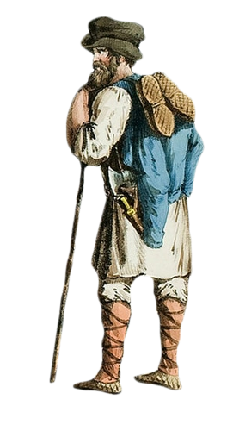
Крестьяне в начале XVIII века
1
2
Мало интересовались государственной, культурной жизнью.
Полностью зависели
от цикла земледельческих работ.

Slide 48
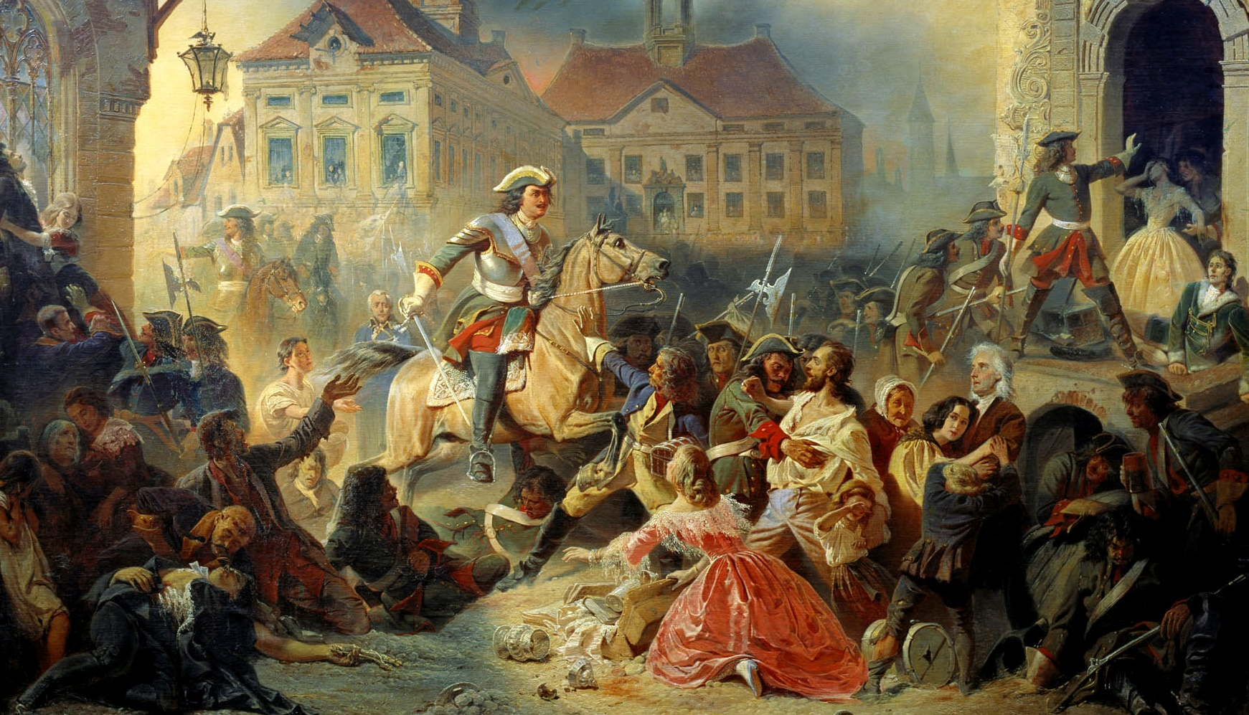
Н. Зауервейд. Пётр I усмиряет своих солдат после взятия Нарвы. 1859

Slide 49
Крестьянские налоги в XVIII веке
Драгунские
Корабельные
Новые прямые налоги, появившиеся при Петре I
Рекрутские
На строительство Петербурга

Slide 50
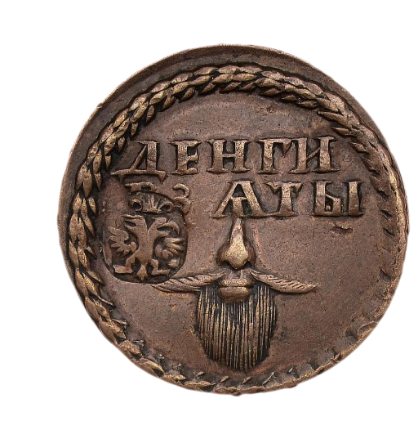
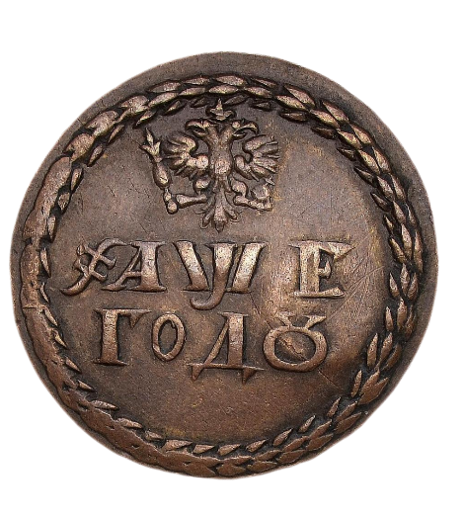
Крестьянские налоги в XVIII веке
1
В качестве косвенных налогов вводились разнообразные сборы.
2
С 1704 года налоги взимались с тех, у кого есть баня, пасека, мельница, борода.
3
На крестьянские плечи ложились государственные работы.

Slide 51
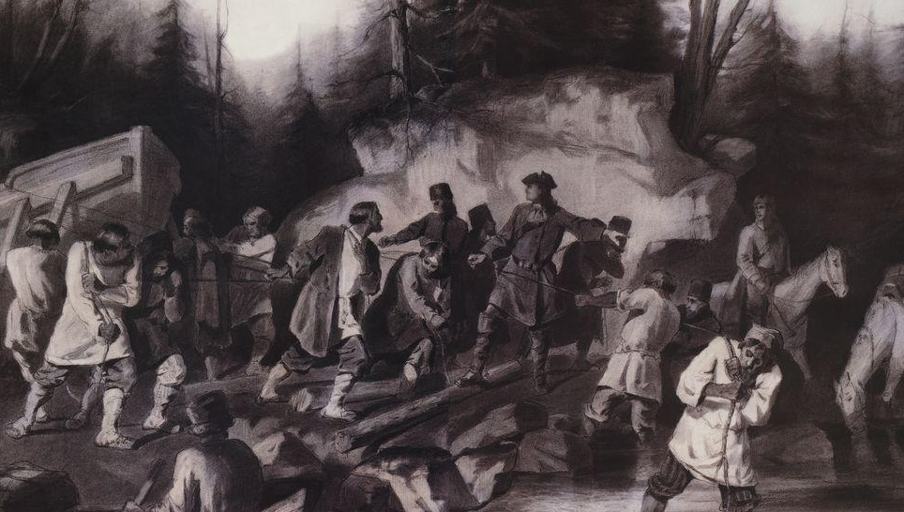
В. Суриков. Пётр I перетаскивает суда из Онежского залива в Онежское озеро.
1872

Slide 52
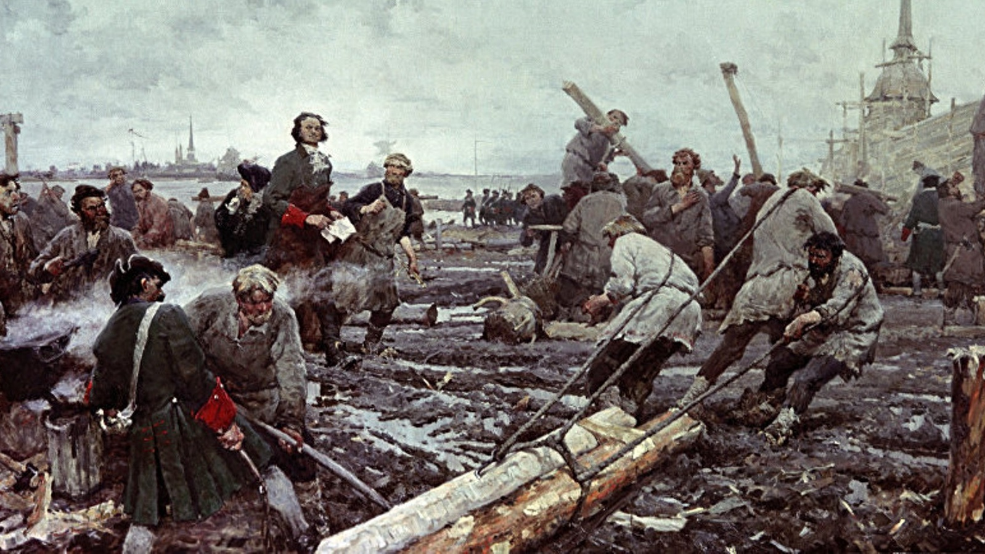
Г. Песис.
Пётр I на строительстве Санкт-Петербурга. 1953

Slide 53
Крестьянские повинности в XVIII веке
1
2
3
Отсутствие налогов для государственных «приписных» крестьян
Замена налогов для «приписных» на работу на казённых заводах
Обязанность «приписных» несколько раз в год прибывать на заводы

Slide 54
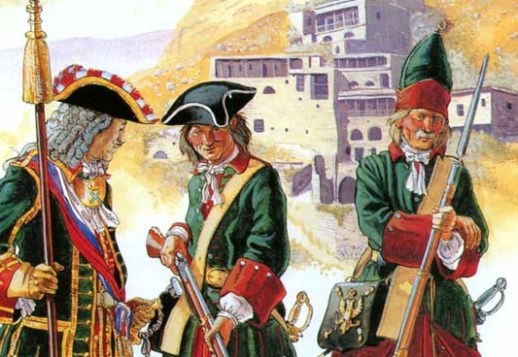
Рекрутская повинность
Один, а иногда и два раза в год деревни должны были предоставить новобранцев на бессрочную солдатскую службу.

Slide 55
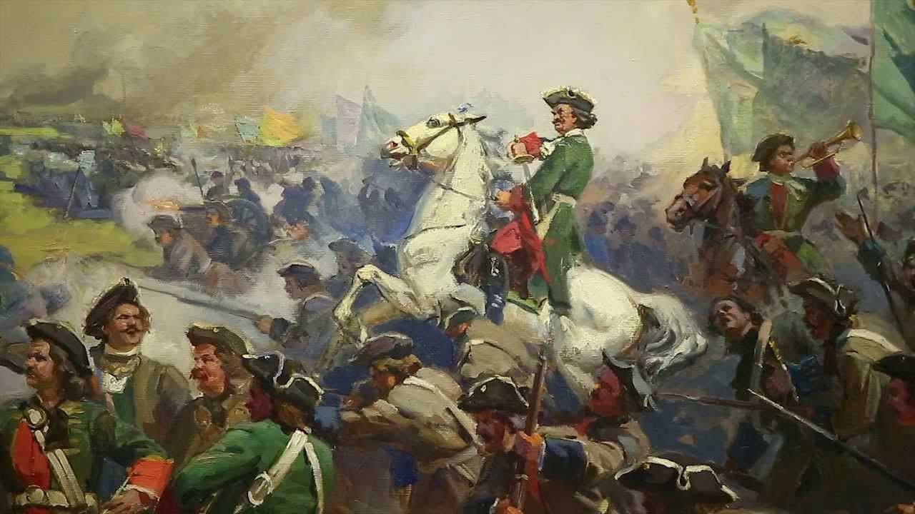
При Петре I в армию было набрано 284 тысячи рекрутов.

Slide 56
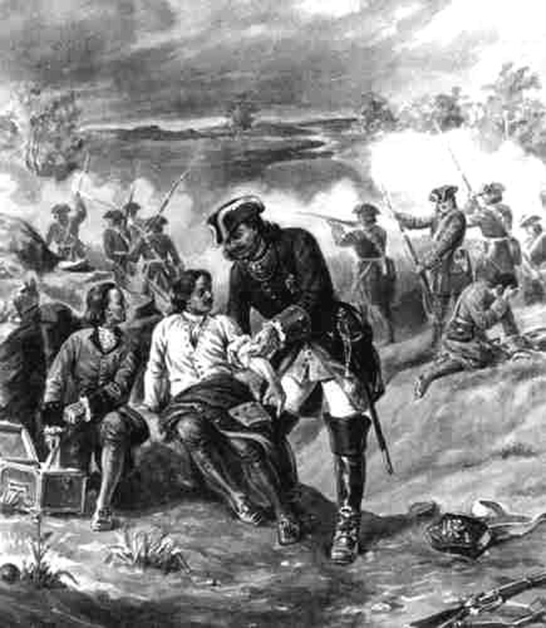
Многие из рекрутов погибли, были ранены или бежали из армии и стали бродягами и разбойниками.

Slide 57
Солдаты на постое

Slide 58
Новые налоги при Петре I
Работоспособное мужское население стало облагаться подушной податью.

Slide 59
Положение крестьян в XVIII веке
1
2
3
Проведение первой «ревизии» в 1718–1724 годах
Перепись всего податного населения России
Уравнение в правах владельческих крестьян и холопов

Slide 60
Положение крестьян в XVIII веке
Имущество крепостных стало рассматриваться как собственность их владельца
Разрешение недворянам покупать деревни по указу 1721 года
Введение паспортов для крепостных в 1724 году
Вероятность конфискации имущества за любую провинность
Появление посессионных крестьян
Возможность уходить на заработки только с разрешения помещиков
Усиление крепостного гнёта в России

Slide 61
В 1721 году Пётр I осудил продажу людей.

Slide 62
Положение крестьян в XVIII веке
Дарение
Обмен
Обращение помещиков с крепостными
Массовое бегство российских крестьян
Проигрыш
Продажа

Slide 63
Наказания за приём беглых крестьян
1
2
Штраф до 100 рублей.
Конфискация имущества.

Slide 64
Российское общество в Петровскую эпоху
1
Российские подданные были поставлены на службу «регулярному государству».
2
Горожане и крестьяне платили возросшие налоги и исполняли новые повинности.
3
Образовалось единое дворянское сословие, которое несло бессрочную службу.

Slide 65
Российское общество в Петровскую эпоху
Реформы Петра I давали возможность выходцам из низов сделать карьеру на государственной службе.
4
Родовитые дворяне сохранили ключевые посты в армии и государственном аппарате.
5

